Slide 2
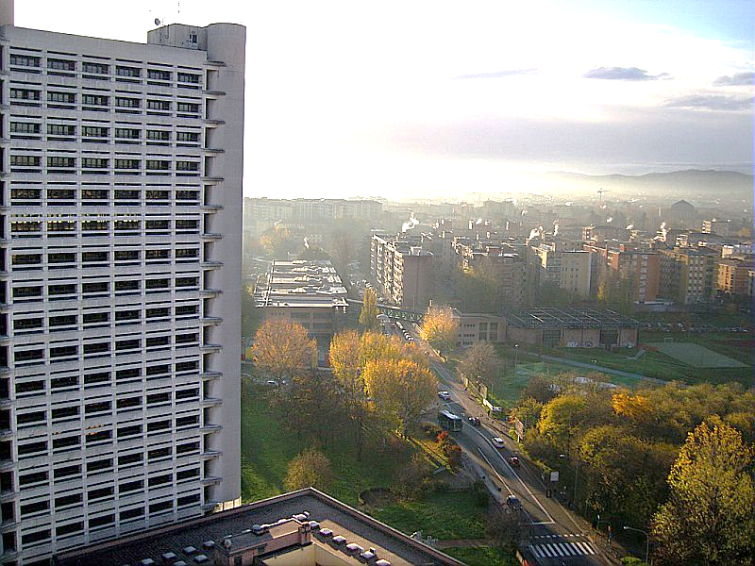
Sostenere i progetti di riqualificazione e fornire gli strumenti utili l’approccio di SHERPA e i risultati della fase di sperimentazione
Claudia Mazzoli
Coordinatrice progetto SHERPA in Emilia-Romagna

Slide 3
……. per AIUTARE le persone
Economici
riduzione costi energetici,
creazione di «nuove attività» = nuovi posti di lavoro
Sostenibilità= occasioni di mercato
…….
Serve creare
situazioni
che consentano di creare benefici
Ambientali
Risparmio energetico SI…ma anche:
migliore qualità ambientale
migliore qualità architettonica degli spazi urbani
……..
Sociali
Identità e appartenenza ai luoghi
Salute e sicurezza delle persone
Convivenza tra tradizioni diverse
……

Slide 4
COSA si è fatto e si sta facendo
Piano coordinato e pluriennale delle politiche abitative: è lo strumento di programmazione.
Promuove il social housing, la rigenerazione del patrimonio abitativo pubblico e l’aggiornamento delle regole per l’accesso e la permanenza nelle case popolari, nel tentativo di permettere il TURNOVER e ridurre liste d’attesa.
Monitoraggio degli alloggi disponibili ( da sempre la Regione opera insieme alle ACER )
Finanziamenti o coordinamento di finanziamenti per il recupero degli alloggi:
sotto il profilo energetico (es.: Bando povertà energetica € 4mln €)
Per migliorare l’accessibilità ed usabilità (es.: bando ascensori e nuovo bando alloggi ERP - 12 mln € circa ;
Per migliorare la qualità urbana ed edilizia - Bando rigenerazione urbana –DGR 550/2018 – 36mln € di cui 6 mln ERS con fondi Cassa deposito Prestiti)
OBIETTIVI:
Mantenere e migliorare il patrimonio esistente, per favorire migliori condizioni agli abitanti più deboli e garantire un utilizzo il più possibile comodo e funzionale. Per garantire quegli adeguamenti normativi necessari: a volte mancano requisiti minimi di abitabilità, impianti da mettere a norma, involucri edilizi o impianti da riqualificare.
Rendere disponibile il patrimonio edilizio ai nuclei aventi diritto cercando di minimizzare gli alloggi «fermi» ovvero non assegnati.
Inviato da iPhone

Slide 5
COSA si potrebbe fare
Attivare delle misure di natura sociale e comportamentale
Affiancare l’utenza per ridurre i costi mediante :
una migliore informazione sui sussidi in materia (es.: Bonus elettrico, gas, idrico)
far conoscere buone pratiche per minimizzare i consumi e risparmiare energia. (possibili risparmi fino al 20% cit.ENEA) )
Agire sulle tempistiche con cui escono i vari finanziamenti in modo integrato con altri settori
Potere allineare i tempi dei diversi strumenti finanziari potrebbe essere un ulteriore «aiuto» nel rendere finanziariamente «sostenibili» i progetti anche alle eventuali utenze private proprietari degli alloggi insieme ai Comuni.
Favorire la rigenerazione urbana dei territori urbanizzati e il miglioramento della qualità urbana ed edilizia, con particolare riferimento all’efficienza nell’uso di energia ma anche ad altri driver ( salubrità e confort edifici, performance ambientale dei materiali, conformità norme sismiche e sicurezza, ecc.) - art.1,comma 2 L.R.24/2018 Disciplina regionale sulla tutela e l’uso del territorio.

Slide 6
Obiettivi di SHERPA
Promozione dell'efficienza energetica degli edifici pubblici
la creazione di reti di conoscenza
Finalità
raggiungere la massima quantità e qualità dei progetti di riqualificazione degli edifici pubblici
Come
attraverso la sperimentazione e l’applicazione di un modello generale di supporto tecnico che comprende gestione dei dati energetici, moduli formativi, individuazione e promozione degli schemi finanziari più funzionali.
Target da raggiungere tra tutte le 8 Regioni partner del progetto:
Fase di test: 100 edifici di cui 12 in Emilia-Romagna
Fase di capitalizzazione: 50 edifici di cui 11 in Emilia-Romagna

Slide 7
Il Modello SHERPA sperimentato nella fase di test
Governance
Programmazione e selezione dei progetti, template completo e semplificato per la descrizione dei progetti, revisione dei progetti e «building card», roadmap di medio e lungo termine
Acquisizione e gestione dei dati
Piattaforma di gestione dei dati strutturali ed energetici degli edifici, con possibilità di monitorare i consumi, fare simulazioni sulle misure di efficientamento e comparazione con valori di benchmark.
Formazione
Training di base (6 sessioni con i tecnici regionali e locali su modello comune a tutti i partner, in videoconferenza)
Training specifico regionale (sulle misure di efficientamento energetico e la preparazione dei progetti e su aspetti specifici di sostenibilità economico finanziaria e schemi/modelli di business, esperienze e casi studio
Transnational training sessions, di approfondimento e condivisione a livello internazionale con focus sulle specifiche tipologie di edifici
Schemi finanziari | modelli di business
Possibili fondi applicabili (pubblici, sistema bancario, sistema bancario cooperativo, crowdfunding, ecc.)
Modello complessivo con dati tecnici, dati economici del promotore, rating, ecc.)

Slide 8
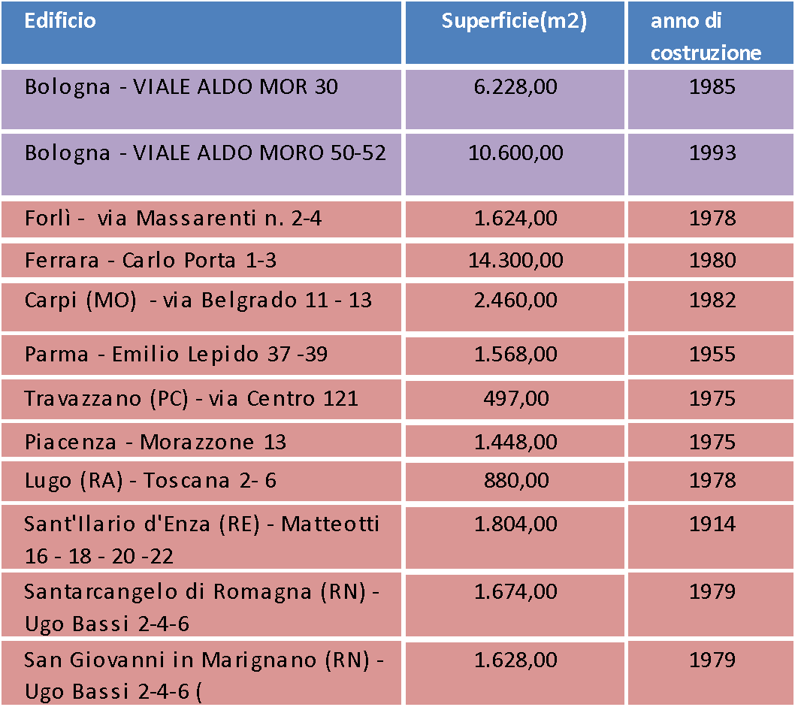
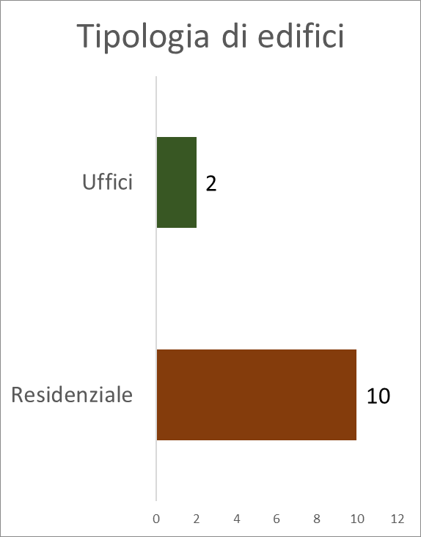
Edifici Pilota in Emilia – Romagna - fase di test
                Sono stati selezionati 10 edifici ERP e 2 edifici dell’amministrazione regionale

Slide 9
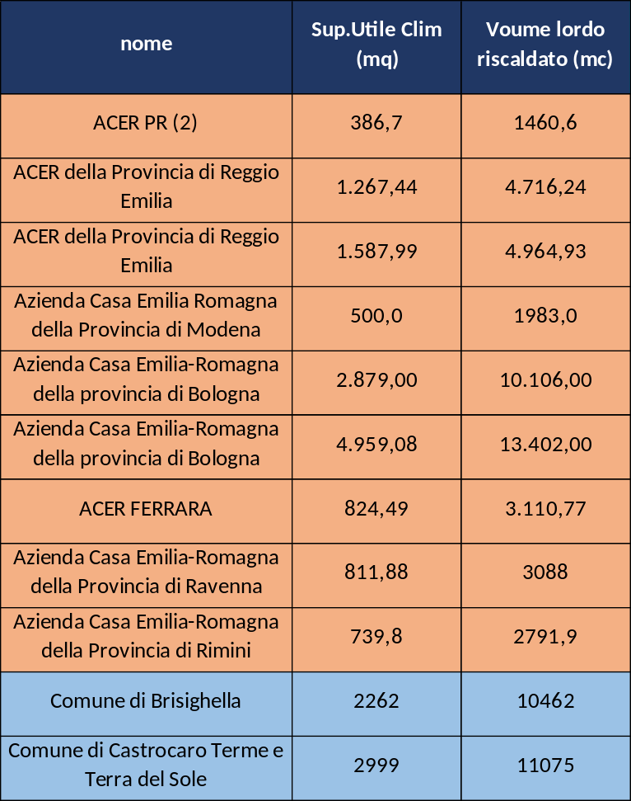
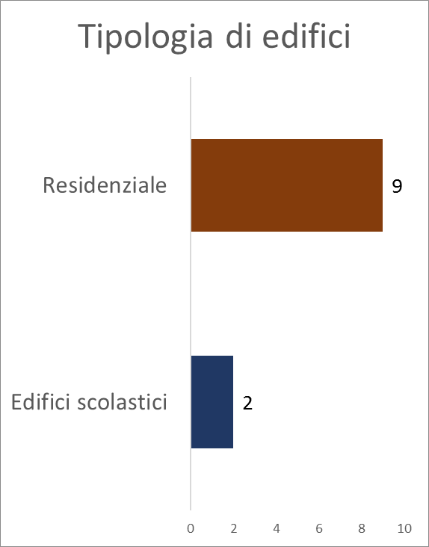
Edifici Pilota in Emilia–Romagna - fase di capitalizzazione
Sono stati selezionati 10 edifici ERP e 2 edifici scolastici

Slide 10
Cosa abbiamo fatto finora nel progetto SHERPA - fase di test
Individuato e selezionato gli edifici ERP in base a criteri di rappresentatività del parco residenziale pubblico regionale
Compilato le schede (fact sheet) identificative di ciascun edificio
Raccolto le informazioni (es. caratteristiche costruttive, modalità di utilizzo edificio) e i dati sui consumi energetici e caricato nel sistema informativo
Condiviso, con i partner di progetto, le sessioni formative on line sulla riqualificazione energetica degli edifici in cui hanno partecipato i tecnici dell’amministrazione regionale e delle ACER
Organizzato tavoli di lavoro tecnico per un confronto tra i tecnici dell’amministrazione regionale e delle ACER sulle misure di efficienza energetica individuate su ciascun edificio selezionato
Analizzato e condiviso con i tecnici dell’amministrazione regionale e delle ACER strumenti di finanziamento
Predisposto per ciascuno degli edifici selezionati il rapporto di analisi energetica tecnico, economica e finanziaria (in fase di chiusura dei lavori)

Slide 11
Cosa abbiamo fatto finora nel progetto SHERPA - fase di capitalizzazione
Condiviso con i partner internazionali template semplificato per la descrizione dei progetti.
Individuato le tipologie di edifici da coinvolgere e selezionato i progetti
Sperimentato i nuovi modelli descrittivi e realizzato i report di progetto
Verificato la funzionalità di una fase di revisione esperta del processo di preparazione del progetto
Condotto la fase di capitalizzazione per gli edifici regionali
Avviato la costruzione della roadmap regionale, in particolare per le misure di breve periodo e gli scenari di medio e lungo termine.

Slide 12
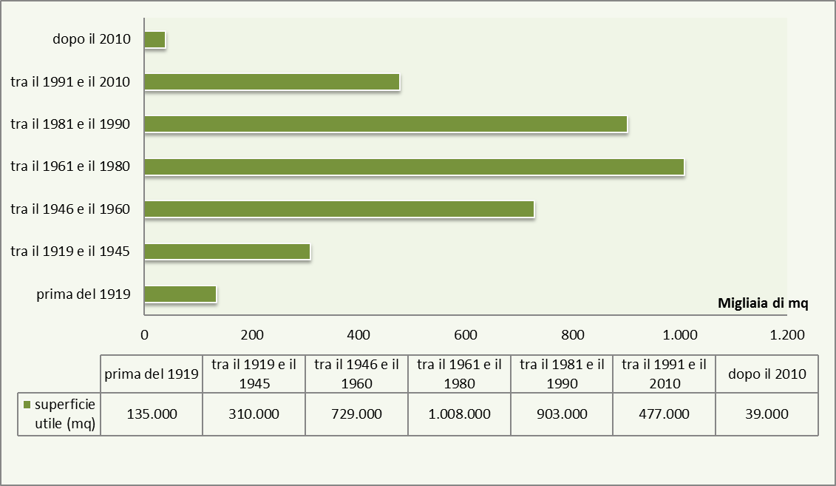
Il patrimonio immobiliare dell’Edilizia Residenziale Pubblica
Su dati ACER del 2015, il patrimonio ERP della regione è costituito da circa 58* mila alloggi per una superfice utile complessiva di 3,6 milioni di mq.
L’86% degli immobili risulta costruito prima del 1991.
* Compresi quelli di proprietà ACER
Fonte ACER ER – Valutazione di un piano per la riqualificazione del patrimonio edilizio residenziale pubblico della Regione - ER

Slide 13
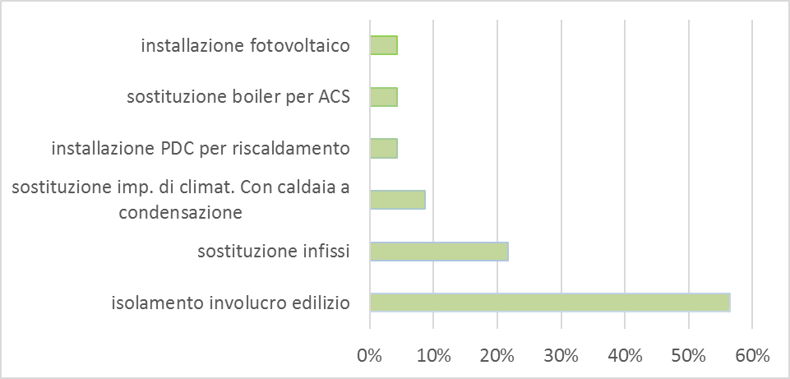
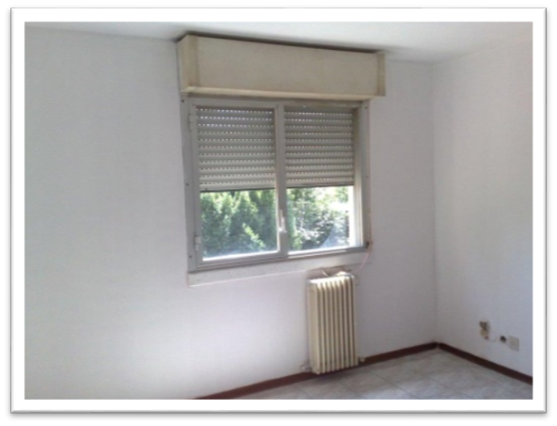
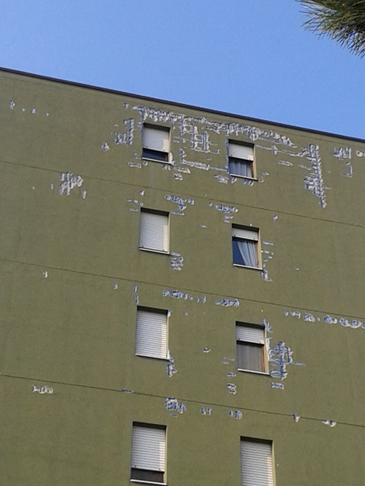
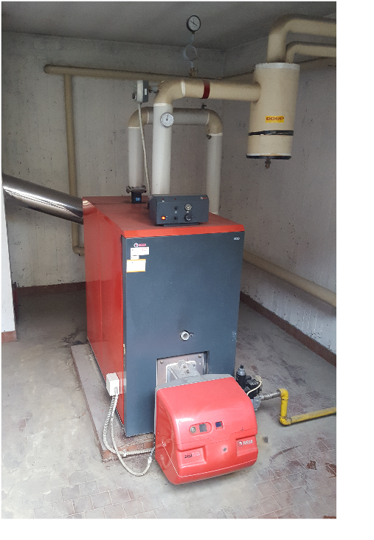
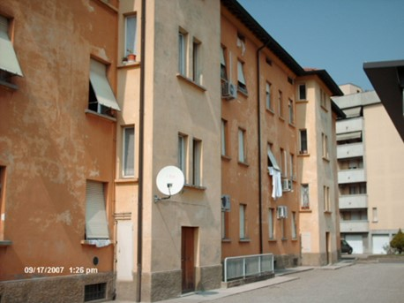
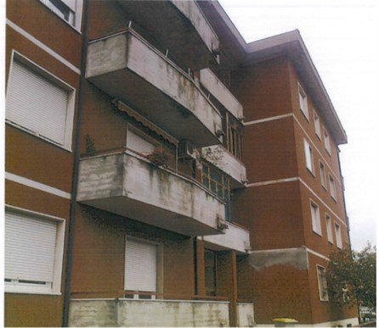
Le misure di efficienza energetica proposte per gli edifici ERP

Slide 14
La promozione della riqualificazione energetica degli edifici ERP
Barriere | Opportunità
Disponibilità dei dati di consumo energetico Abitudini e modalità di utilizzo delle apparecchiature da parte degli inquilini Coinvolgimento degli inquilini nel processo di riqualificazione energetica degli edifici. Limitata disponibilità delle risorse finanziarie e capacità di reinvestire Programmazione degli interventi di manutenzione subordinata alle emergenze Attivazione di finanziamenti tramite terzi (es. Esco..) Le principali misure individuate per la riqualificazione degli edifici ERP presentano dei tempi di ritorno elevati Le spese accessorie ed i costi non strettamente connessi all’intervento energetico incidono sui tempi di ritorno | Progettazione integrata che tenga conto non solo degli aspetti energetici ma anche della sicurezza sismica, sostenibilità ambientale ecc. Considerare le misure di efficienza energetica in modo modulare ed integrato. Costruzione di un sistema informativo relativo al patrimonio immobiliare ERP che può guidare nella programmazione e definizione di eventuali misure di intervento Approfondire l’analisi dei consumi energetici delle utenze considerando le diverse forme di contrattualistica delle multiutility, i migliori contratti energetici attraverso una indagine di mercato soprattutto per le fasce più deboli Definire meccanismi di finanziamento ottimali considerando soluzioni combinate tra risorse pubbliche e private per superare le barriere di accesso al credito (eventualmente facendo massa critica)
Notes:
Barriere

Slide 15
Riferimenti
SITO WEB di progetto: https://sherpa.interreg-med.eu/
Pagina web Regione Emilia-Romagna: http://territorio.regione.emilia-romagna.it/entra-in-regione/progetti-europei/progetti-europei-attivi/sherpa

Slide 16
BECOME A SHERPA OBSERVER!
Aderisci come Observer al progetto SHERPA
https://sherpa.interreg-med.eu/what-we-do/target-audience-mapping/

Slide 17
Aderire alla fase di capitalizzazione di SHERPA
Impegni generali previsti nella Lettera di intenti
Cooperare con Regione, Comuni e altre organizzazioni pubbliche sul territorio regionale per una strategia coordinata e di azioni per il miglioramento dell’efficienza energetica degli edifici pubblici
Rimanere informato e interessato ad attività e strumenti SHERPA, partecipare alle occasioni di networking, scambio di competenze, informazione e dialogo
Assumere come riferimento utile la metodologia sistemica sviluppata da SHERPA, utile alla creazione dei presupposti e alla pianificazione degli interventi sugli edifici pubblici sul territorio, anche per valorizzare il potenziale dimostrativo delle azioni dell’ente pubblico
Perseguire sinergie tra approcci e strumenti proposti da SHERPA e le iniziative e i progetti attuati sul territorio, con lo scopo di aumentarne gli effetti e la valorizzazione.

Slide 18
Aderire alla fase di capitalizzazione di SHERPA
Impegni per i comuni
Aderire/continuare l’impegno già assunto in quanto firmatario del Patto dei Sindaci all’attuazione del PAES/PAESC
Perseguire sinergie con le misure attuate dalla Regione Emilia-Romagna
Impegni per le agenzie locali/ACER
Sostenere e partecipare attivamente alle iniziative dei Comuni del proprio territorio di riferimento,
Ricercare e perseguire sinergie con le misure attuate dalla Regione Emilia-Romagna e partecipare attivamente alla funzionalità e alla completezza degli strumenti regionali.

Slide 19
Grazie per l’attenzione

